Slide 1
Tên đề tài: NGHIÊN CỨU XÂY DỰNG MẪU TRÌNH BÀY SLIDE TTDN/ĐỒ ÁN TỐT NGHIỆP CHO KHOA CÔNG NGHỆ THÔNG TIN
Sinh viên thực hiện: nguyễn văn Z
MSSV: 1821050999
Giáo viên hướng dẫn: Lê Văn A
Doanh nghiệp: Công ty cổ phần XYZ

Slide 2
Nội dung
1. Giới thiệu doanh nghiệp
2. Giới thiệu đề tài (cần nêu rõ đề tài có liên quan đến nghành nghề như thế nào)
3. Giới thiệu công việc được giao ở doanh nghiệp và kết quả đạt được
4. Tự đánh giá về việc mình đã làm có đạp ứng được yêu cầu công việc hay không, nêu lý do
5. Trình bày hướng phát triển từ đề tài thực tập lên thành đề tài đồ án tốt nghiệp
6. Kết luận

Slide 3
Một số chú ý khi làm slide
Mẫu Slide: Không nhất thiết phải sử dụng mẫu slide này, tuy nhiên cần tuân thủ:
Kích thước chữ: Tối thiểu 28 với level 1, 24 với level 2
Số dòng (Không kể tiêu đề): Tối đa 9 dòng/slide
Hình vẽ/Bảng/Biểu đồ (Phải có chú thích tên hình, nguồn tham khảo nếu có)
Tổng số slide: Không quá 10 slides (Không kể slide mở đầu và kết thúc)

Slide 4
Một số chú ý khi trình bày
Thời gian trình bày: tối đa 10 phút
Thời gian hỏi/trả lời: 15 phút
Nội dung trình bày: Không tập trung quá vào lý thuyết, nên dành nhiều thời gian cho thực hành/thực nghiệm hoặc trình bày kết quả.

Slide 5

Hướng dẫn thay logo (1)
Mỗi chuyên ngành có logo thì sử dụng logo của chuyên ngành đó, nếu không có logo thì sử dụng logo của khoa CNTT như hình bên dưới

Slide 6
Hướng dẫn thay logo (2)
Lựa chọn View (1) → Slide Master (2) → Ion Slide Master (3) → Chọn và xoá Logo của bộ môn CNPM(4) (nếu sinh viên không phải là sinh viên bộ môn CNPM → Thay logo khoa CNTT hoặc logo của bộ môn chủ quản vào vị trí của logo cũ, sửa kích cỡ cho hợp lý (5) → Close Master View (6)

Slide 7
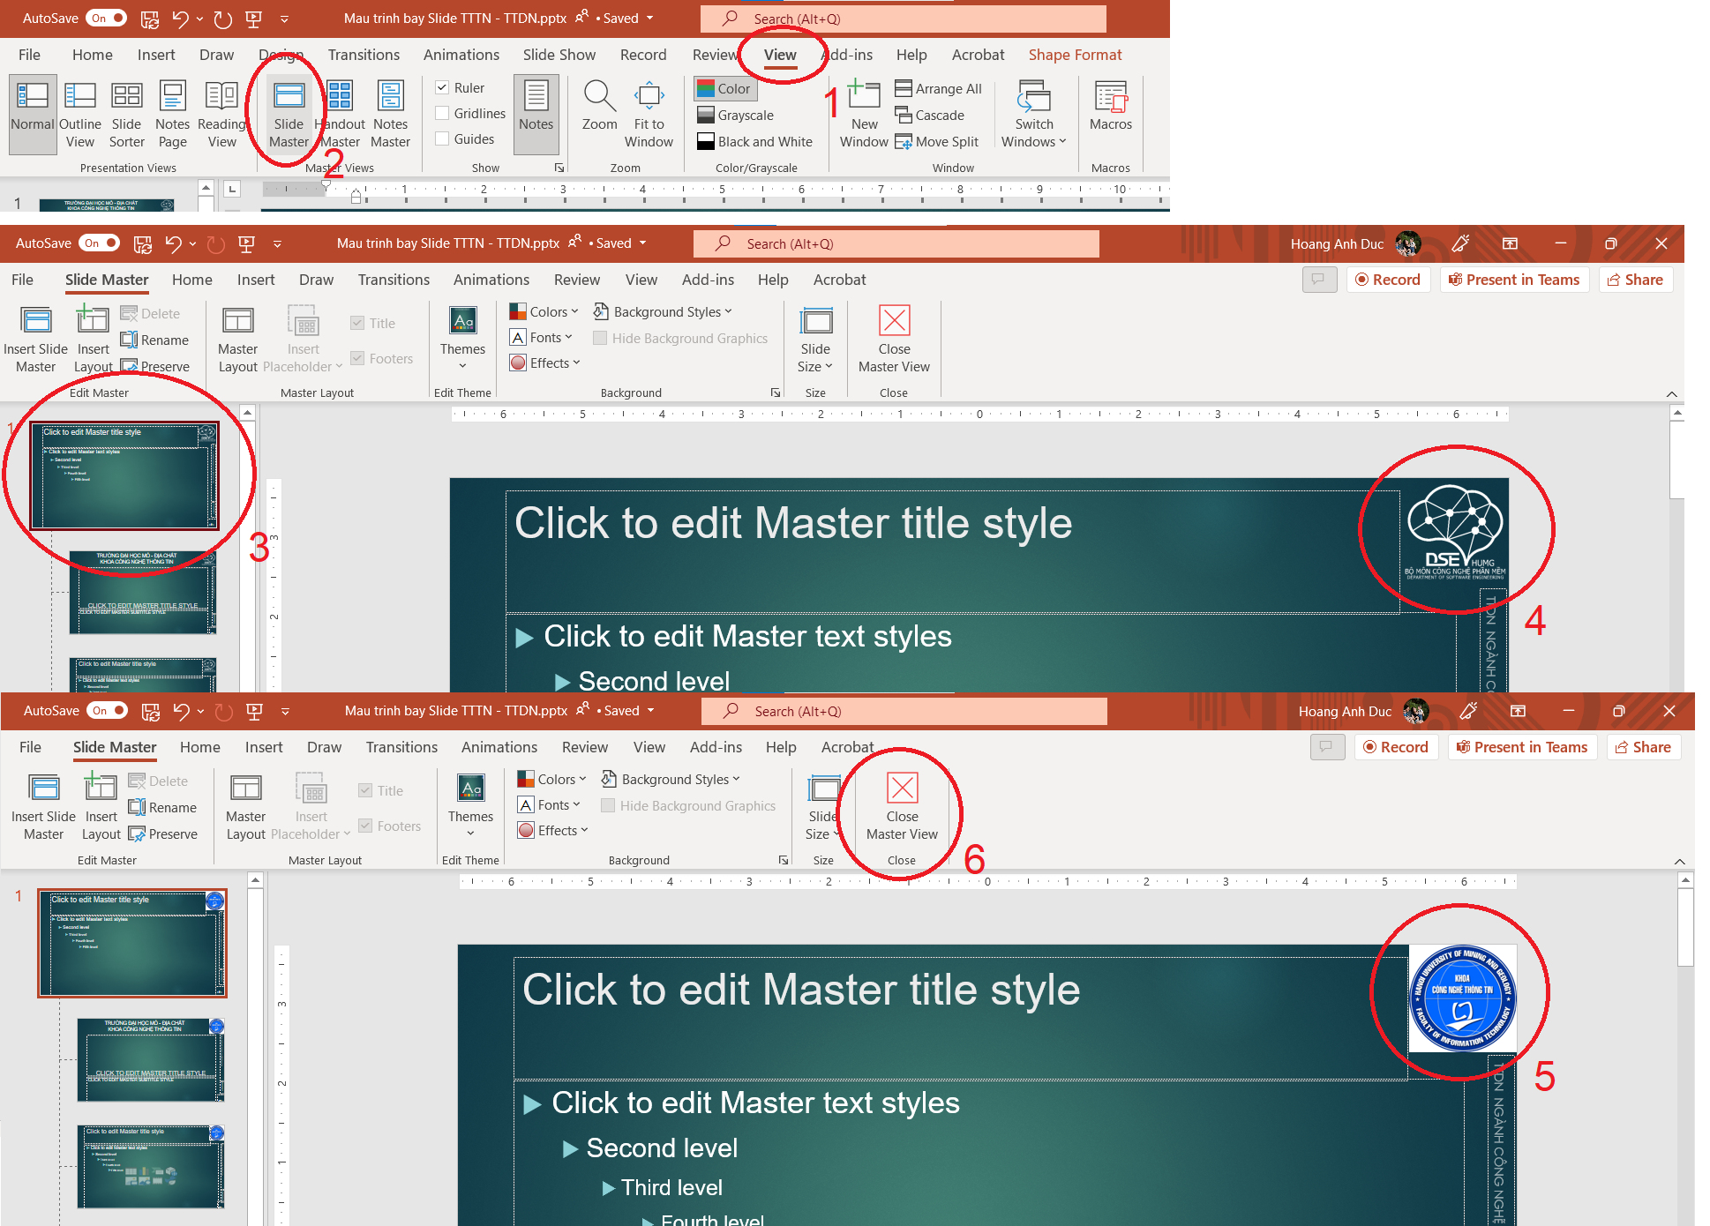
Hướng dẫn thay logo (3)

Slide 8
THANK YOU!

